Slide 1
ESCARRES
PHYSIOLOGIE, FACTEURS DE RISQUE ET PRÉVENTION

Slide 2
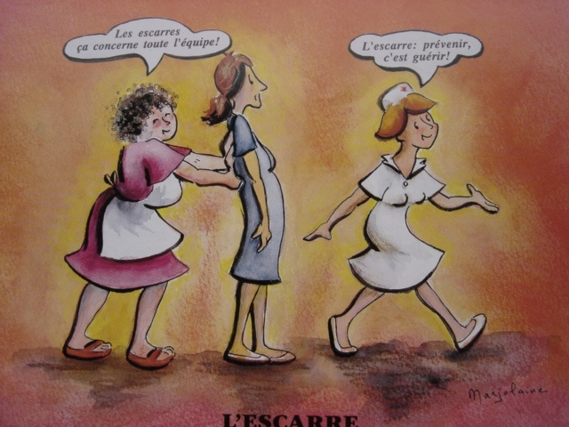

Slide 3
Évaluation du malade conférence de consensus ANAES 2001
Environnement médico-social
Mécanismes de l ’escarre
Facteurs de risque, comorbidités
Mobilité
Habitus, mode de vie, projet de vie
Âge

Slide 4
Épidémiologie : populations étudiées
Selon géographie
  Pays, région
Selon population
  Sujets âgés, paraplégiques
Selon condition de prise en charge
  Unité de soins intensif, domicile
On exclut maternité, pédiatrie, psychiatrie

Slide 5
Prévalence
Proportion de personnes ayant des escarres dans une population donnée
Coupe transversale, à un moment donné
Intérêt
  Planifier les ressources pour la prévention ou le traitement
  Beaucoup d’établissements ne disposent pas de ces données

Slide 6
Prévalence en soins aigus
1,4 à 36,4 % en moyenne tous stades confondus
Si on considère uniquement les escarres de stade > 1 : 5 à 7%
Prévalence supérieure en orthopédie, USI → jusqu ’à 50%

Slide 7
Prévalence / personnes âgées
En soins de suite ou personnes âgées en secteur non gériatrique de soins aigus
En moyenne 10 à 14%

Slide 8
Prévalence /blessés médullaires
Prévalence > aux autres maladies neurologiques
Prévalence à l ’admission en rééducation si > 1 mois après accident : 33%
  Intérêt de l ’hospitalisation en centre spécialisé -> diminue la prévalence (si > 3 à 7 jours)
Prévalence en ville : 17,9 à 33%

Slide 9
Prévalence chez les personnes en fin de vie
1/4 : enquête américaine auprès des pompes funèbres
Étude 10 000 corps avant crémation :
11, 2% ont des escarres

Slide 10
Prévalence en USLD
0 à 30%
Taux moyen 6 à 8 %
Escarres présentes à l ’admission : 17 à
50 %
Moins de la moitié des escarres se constituent en SLD,
  les malades rentrent en SLD avec leur escarres ...

Slide 11
Prévalence dans la population générale
Mal connue
1 % chez les personnes âgées vivant à domicile
Prévalence supérieure chez les personnes âgées ayant des soins à domicile : 4 à 8 %

Slide 12
Incidence économique
Poids économique considérable
Augmentation de la durée d’hospitalisation
Impact sur la qualité de vie
Impact sur espérance de vie
Coût humain et matériel

Slide 13
Qu’est-ce qu’une escarre
L’escarre se définit comme une lésion cutanée, d’origine ischémique, liée à une compression des tissus mous entre un plan dur et les saillies osseuses.

Slide 14
Facteurs de risque extrinsèques
Facteurs mécaniques
  Pression
  Friction
  Cisaillement

Slide 15
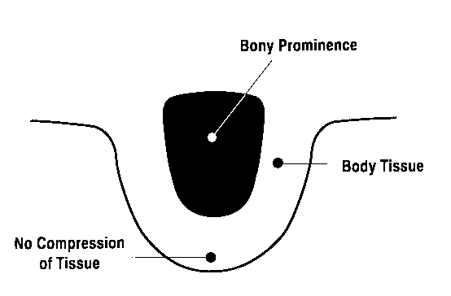
Physiopathologie de l ’escarre
Tissu cutané non comprimé

Slide 16
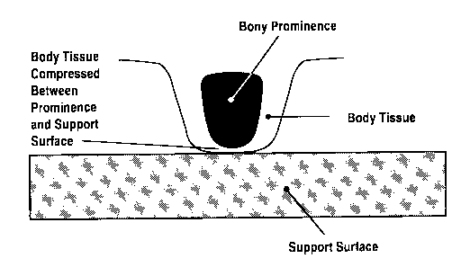
Compression de la peau

Slide 17
Mécanismes de formation
Hyperpression
Compression des tissus cutanés, sous-cutanés et musculaires
Occlusion des vaisseaux de la microcirculation
Dégâts de l’endothélium des parois vasculaires

Slide 18
Mécanismes de formation
Soit compression transitoire
  Reperfusion rapide de la zone
  Afflux de sang important
  Phénomène local d’hyperhémie transitoire et proportionnelle à la durée de compression
  Pas de plaie

Slide 19
Mécanismes de formation
Soit compression prolongée
  Hypoxie puis anoxie cellulaire
  Libération de métabolites toxiques
    Radicaux libres, facteurs endothéliaux
  Extravasation tissulaire
  Œdème
  Dégâts
  Plaie

Slide 20
Phénomène de friction
Frottement répété entre 2 surfaces
Facteur aggravant
Soulever le malade

Slide 21
Phénomène de cisaillement
Hyperpression + force tangentielle liée au glissement
Patient en position semi-assise qui glisse
⇒ Etirement et réduction du calibre des vaisseaux

Slide 22
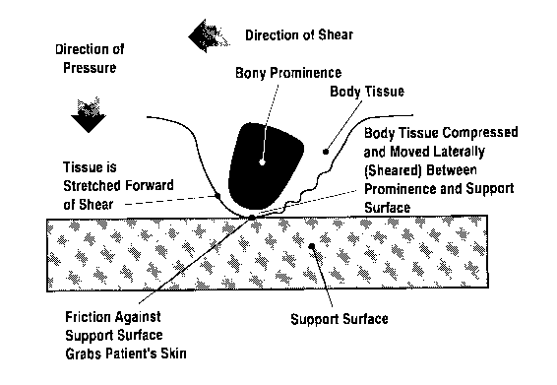
Phénomène de cisaillement

Slide 23
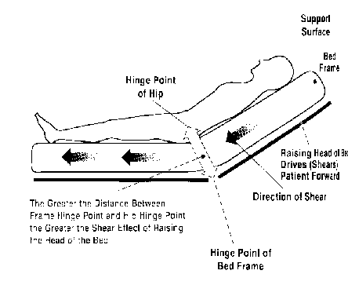
Forces de cisaillement

Slide 24
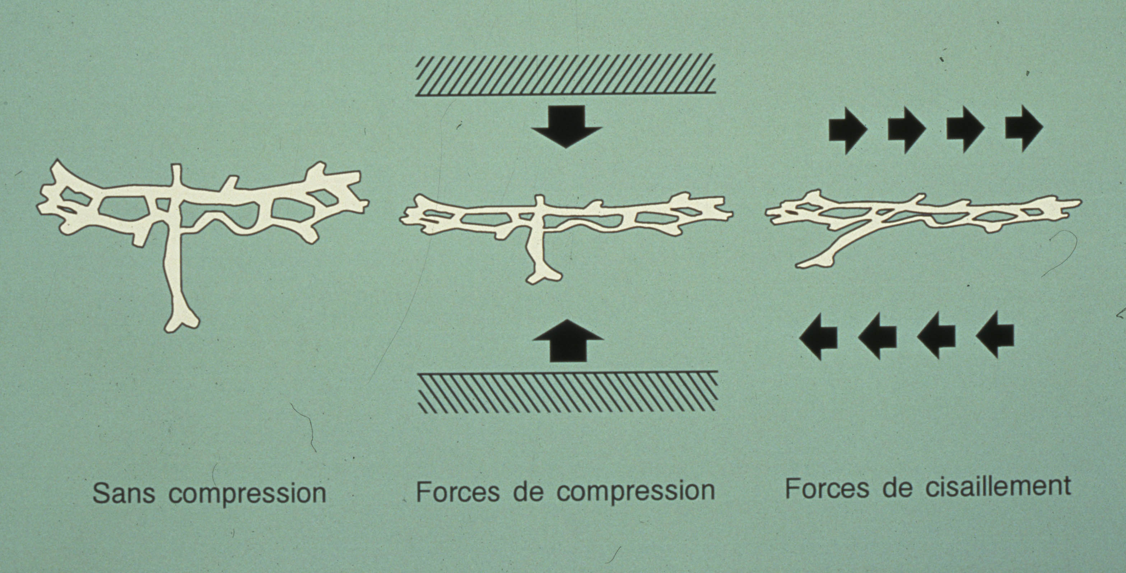
Forces de cisaillement /pression

Slide 25
Facteurs de risque intrinsèques
Immobilité
  Coma
  Paralysie ( AVC)
  Orthopédie – traction
  Décubitus prolongé (infection)
Troubles de la sensibilité
  Paralysie
  Hémiparésie
  Neuropathie périphérique

Slide 26
Facteurs de risque intrinsèques
Troubles de la conscience
  Coma
  Confusion
  sédation
Malnutrition
  Dénutrition protéino-énergétique
  Malabsorption
Déshydratation

Slide 27
Facteurs de risque intrinsèques
Maladies intercurrentes débilitantes :
Défaillance des grandes fonctions vitales
  Cancer
  Troubles cardio-vasculaires
  Infections chroniques
  Anémie
  Hypoxémie
  Insuffisance cardiaque, respiratoire, hépatique ou rénale grave

Slide 28
Facteurs de risque intrinsèques
Macération
  Incontinence urinaire et/ou fécale
  Transpiration excessive
Age > à 70 ans
Mauvais état cutané
  Etat carentiel
  Corticothérapie au long cours
Obésité, cachexie
Antécédents d’escarre
Phase terminale

Slide 29
PRINCIPALES LOCALISATIONS
TALON 40 à 45 %
SACRUM 30 à 40 %
TROCHANTER 6 %
PIED, CHEVILLE 5 %
COUDE 1 à 2 %
AUTRES 7 %

Slide 30
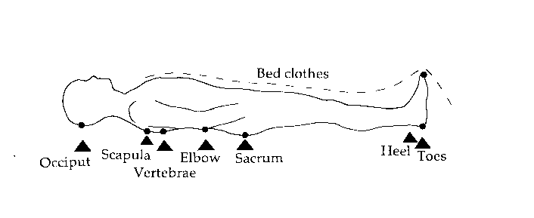
Localisation des escarres : décubitus dorsal

Slide 31
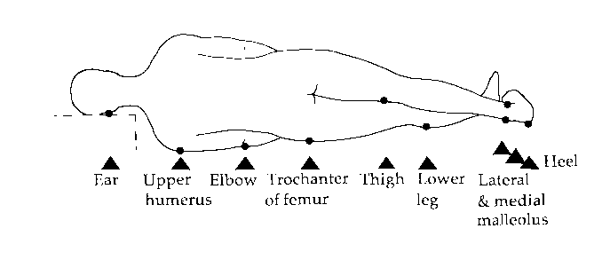
Localisation des escarres : décubitus latéral

Slide 32
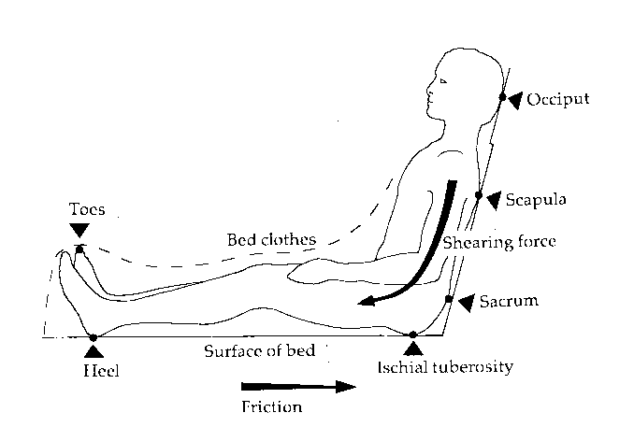
Localisation des escarres : position assise

Slide 33
Évaluation de l ’escarre recommandations conférence de consensus
Nombre
Localisation
Stade
Surface et Profondeur
Peau péri-lésionnelle
Douleur

Slide 34
Stades de l ’escarre
Classification anatomo-clinique en 4 stades par l’ European Pressure Ulcer Advisory Panel (EPUAP)
Manque un stade où la peau est intacte mais avec des dégâts tissulaires sous-jacents

Slide 35
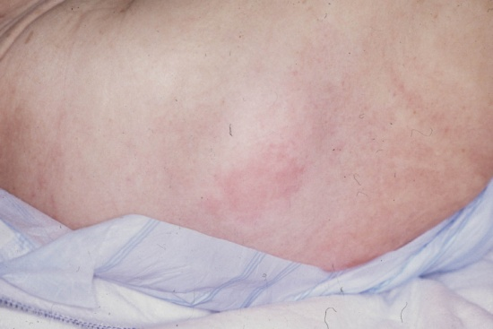
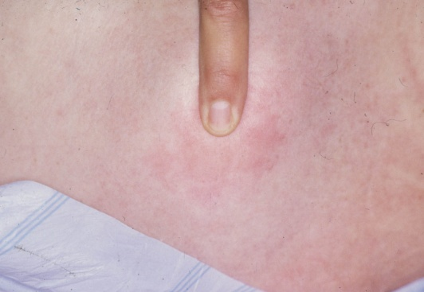
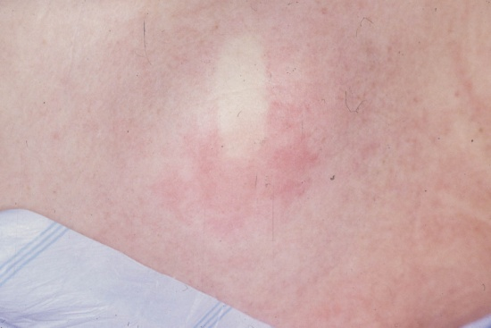
Hyperhémie réactionnelle = Stade 0
Peau intacte mais qui blanchit à la pression

Slide 36
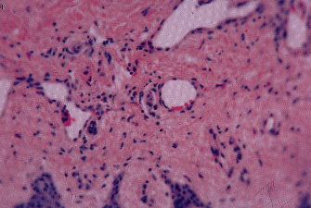
Hyperhémie réactionnelle
Rougeur qui blanchit à la pression du doigt
Réapparition de la peau normale < 24 h
Histologie : œdème, dilatation vasculaire, infiltrat périvasculaire

Slide 37
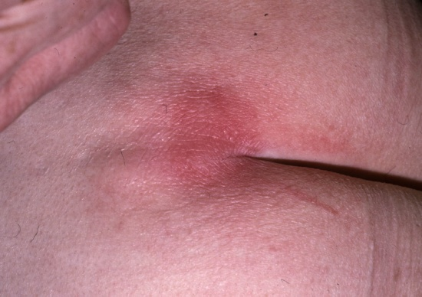
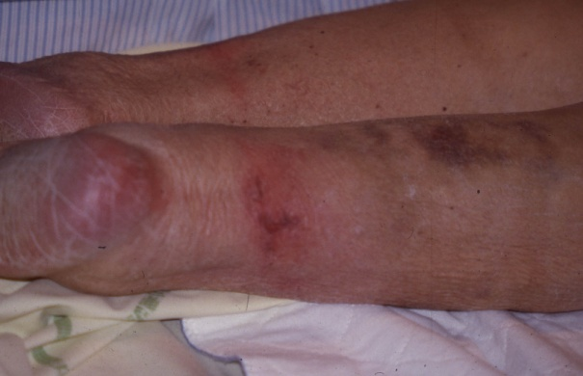
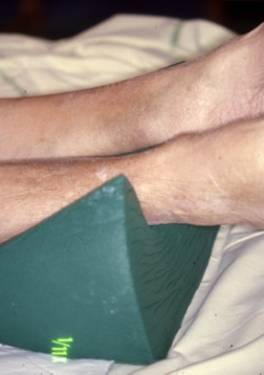
Stade I (EPUAP)
Érythème cutané sur peau apparemment intacte ne disparaissant pas à la levée de la pression

Slide 38
Rougeur persistante = Stade I
Altérations observables de la peau intacte liées à la pression
Modifications / peau adjacente :
  Température de la peau
  Consistance du tissu
  Sensibilité

Slide 39
Rougeur persistante = Stade I
Peau claire : rougeur qui ne blanchit pas à la pression du doigt
Peau pigmentée :
  Modification de couleur : teinte rouge, bleue ou violacée persistante
  Oedème, induration
Persiste après 24 h

Slide 40
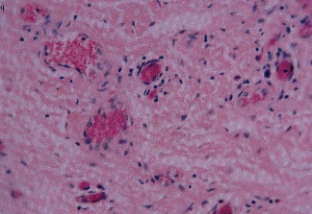
Rougeur persistante = Stade I
Histologie : engorgement des hématies, dilatation vasculaire, œdème, infiltrat périvasculaire

Slide 41
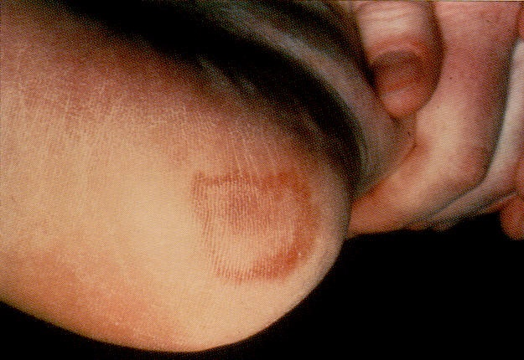
Stade I

Slide 42
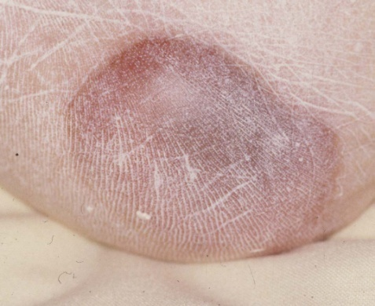
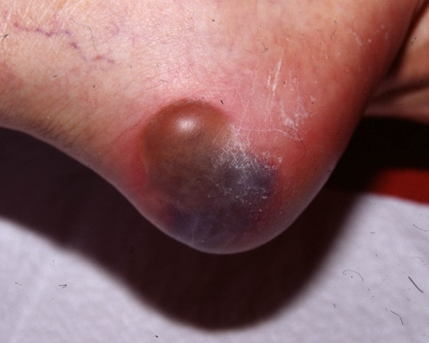
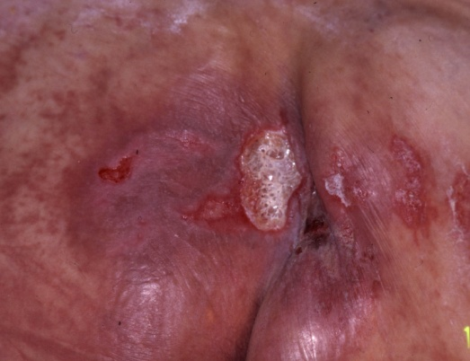
Stade II (EPUAP)
Perte de substance impliquant l ’épiderme et en partie le derme, se présentant comme une phlyctène, une abrasion, une ulcération superficielle

Slide 43
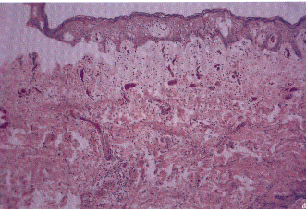
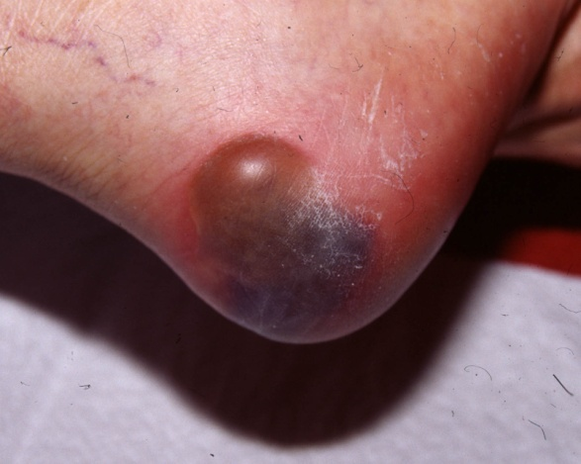
Phlyctène = Stade II
Lésion cutanée partielle
Clinique : phlyctène sérique ou phlyctène hématique
Histologie: décollement épidermique, oedème dilatations capillaires

Slide 44
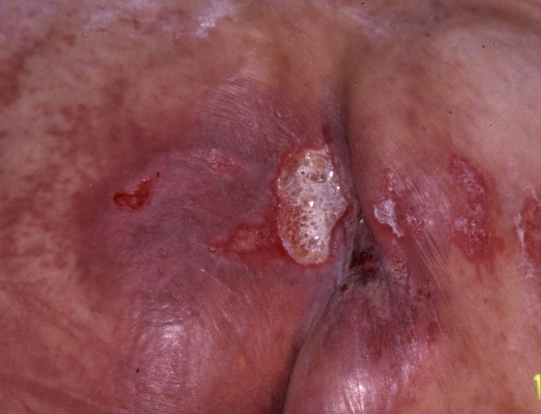
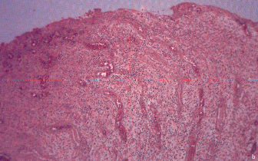
Escarre stade II
Clinique : désépidermisation
Histologie :
dilatations capillaires, engorgement des hématies, infiltrat inflammatoire

Slide 45
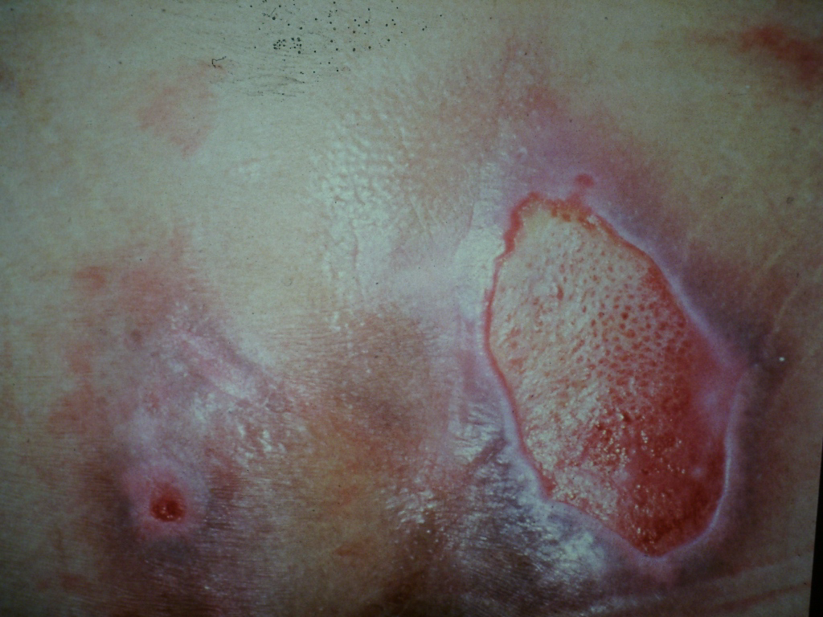
Stade II

Slide 46
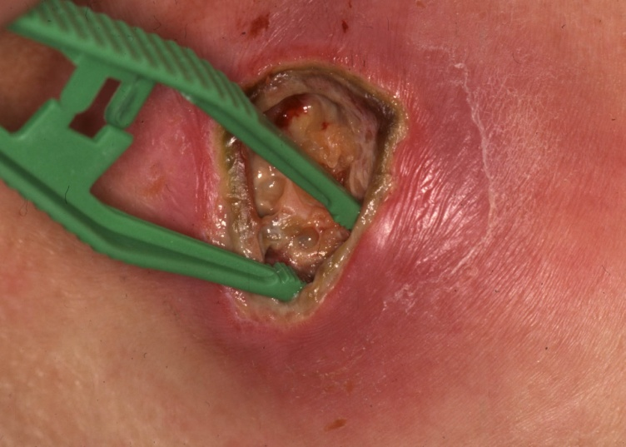
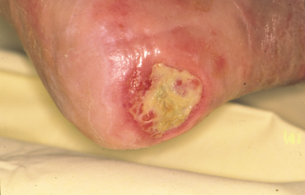
Stade III (EPUAP)
Perte de substance impliquant le tissus sous cutané avec ou sans décollement périphérique
avec décollement
sans décollement

Slide 47
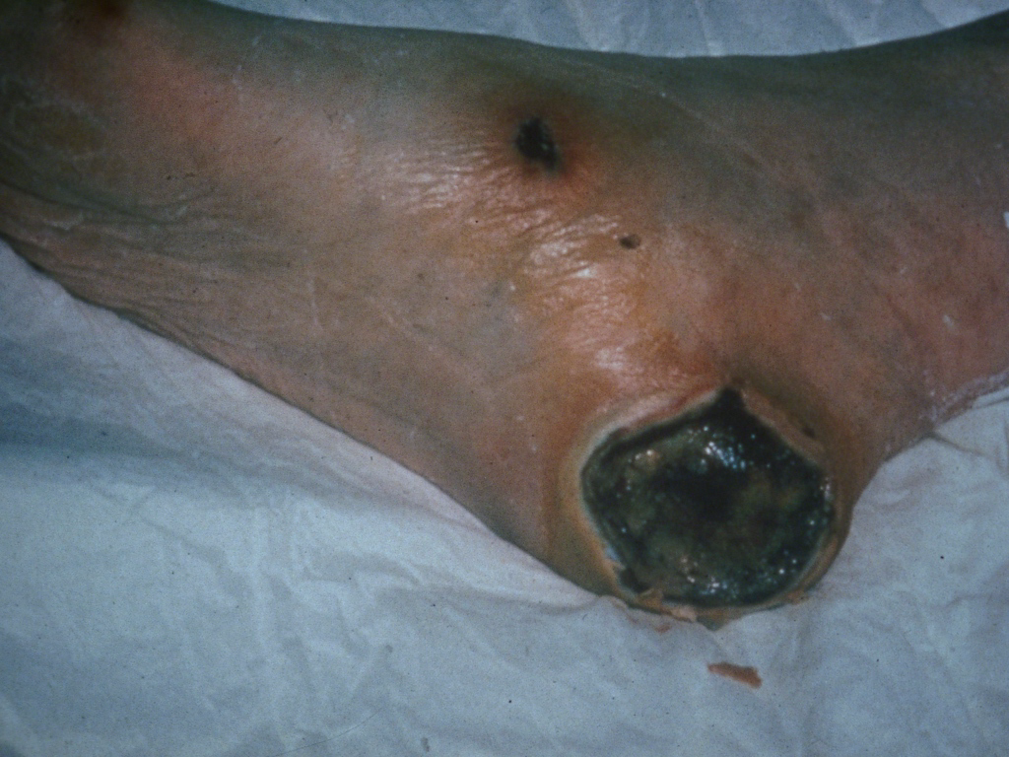
Stade III

Slide 48
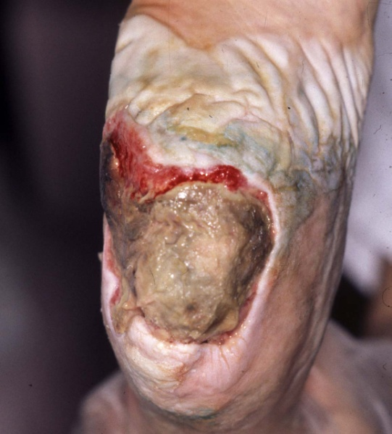
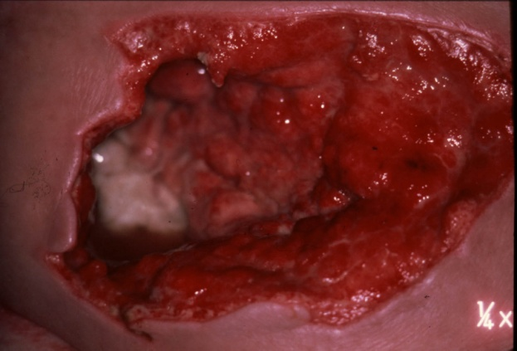
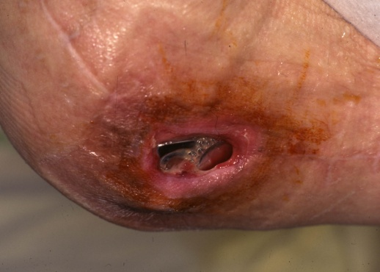
Stade IV (EPUAP)
Perte de substance atteignant ou dépassant le fascia et pouvant impliquer os, articulations, muscle ou tendon
articulation
os
muscle

Slide 49
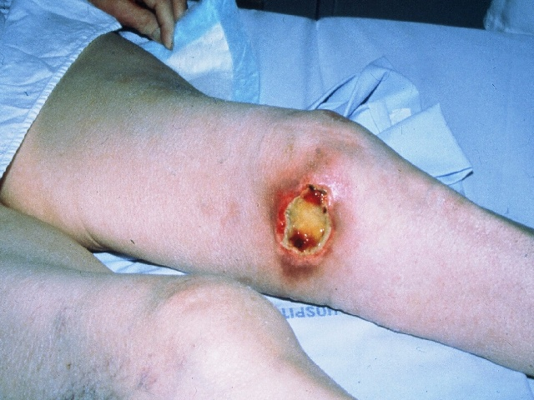
Stade IV

Slide 50
Stades de l ’escarre
Il faudrait rajouter
  Stade 0 : peau intacte mais risque d ’escarre
  Préciser le type de nécrose, sèche ou humide au stade III et IV
  Adjoindre des facteurs péjoratifs au stade IV : contact osseux, fistule, infection, escarres multiples

Slide 51
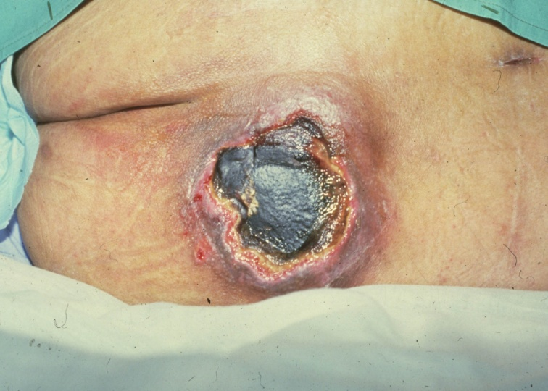
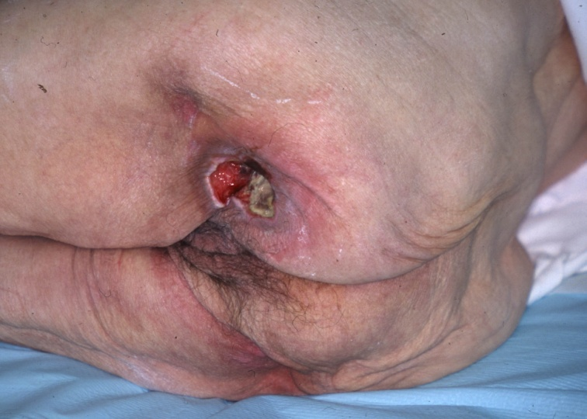
Problème de classification
Difficile avant détersion d ’apprécier la profondeur d ’une plaie

Slide 52
Escarre profonde

Slide 53

Stade 0
Hyperhémie qui blanchit
Réversible en moins de 24 heures

Slide 54
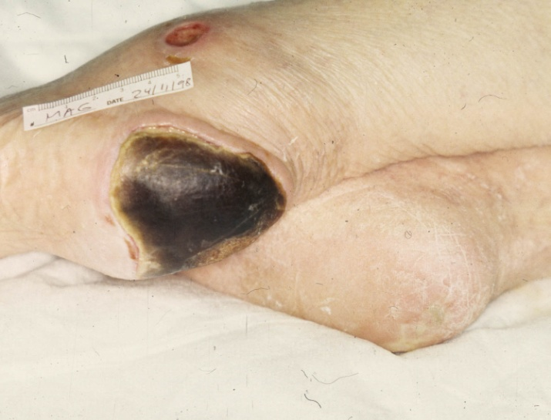
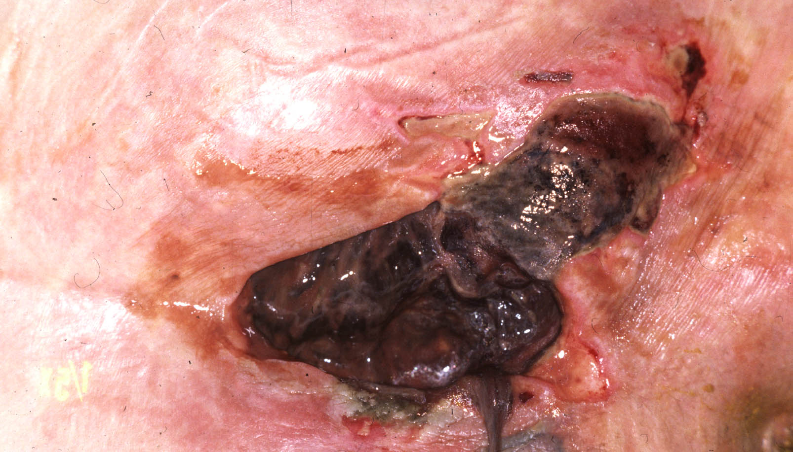
Aux stades III et IV
Préciser si nécrose sèche ou humide
nécrose sèche
nécrose humide

Slide 55
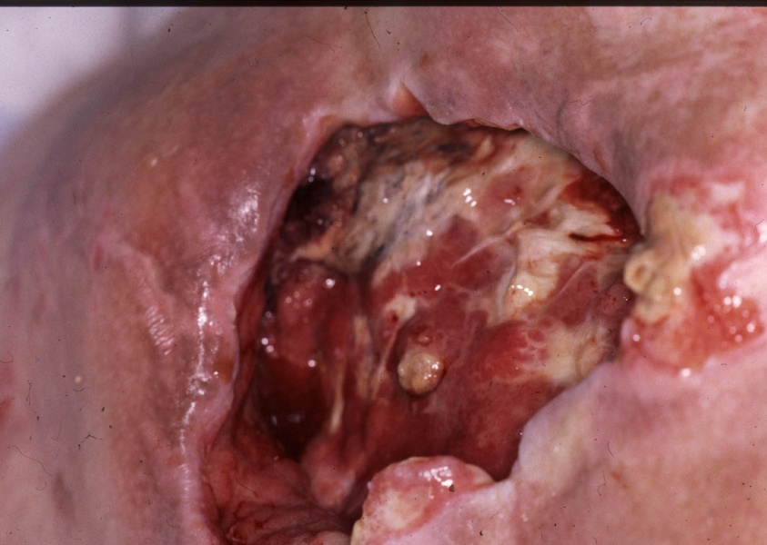
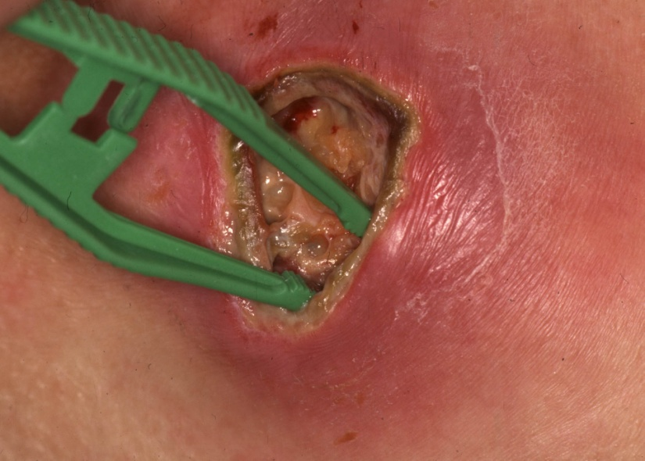
Facteur péjoratif au stade IV
Décollement

Slide 56
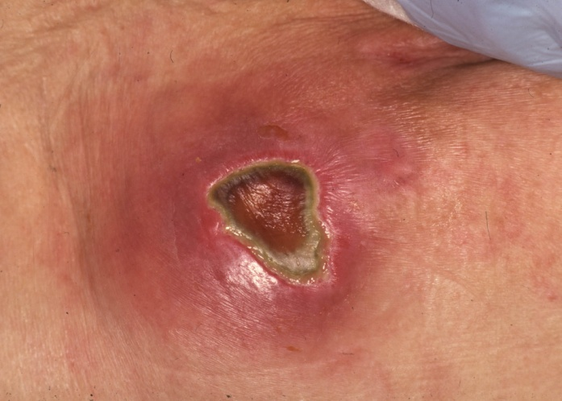
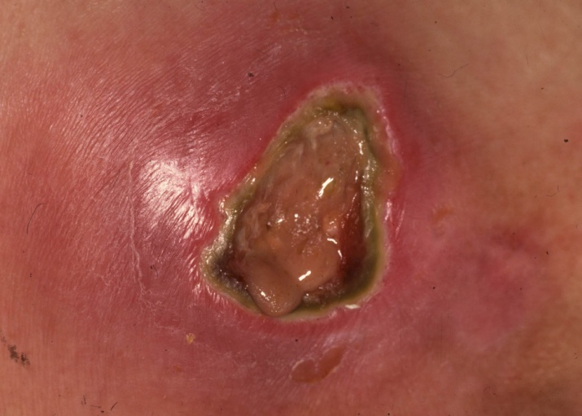
Facteur péjoratif stade IV
INFECTION

Slide 57
Infection
Le diagnostic repose sur :
  Chaleur, rougeur, œdème, douleur, fièvre
  Écoulement de pus
Dépend de la virulence du germe et de la résistance de l’hôte
  Pyocyanique
  Déficit immunitaire, dénutrition, grand âge

Slide 58
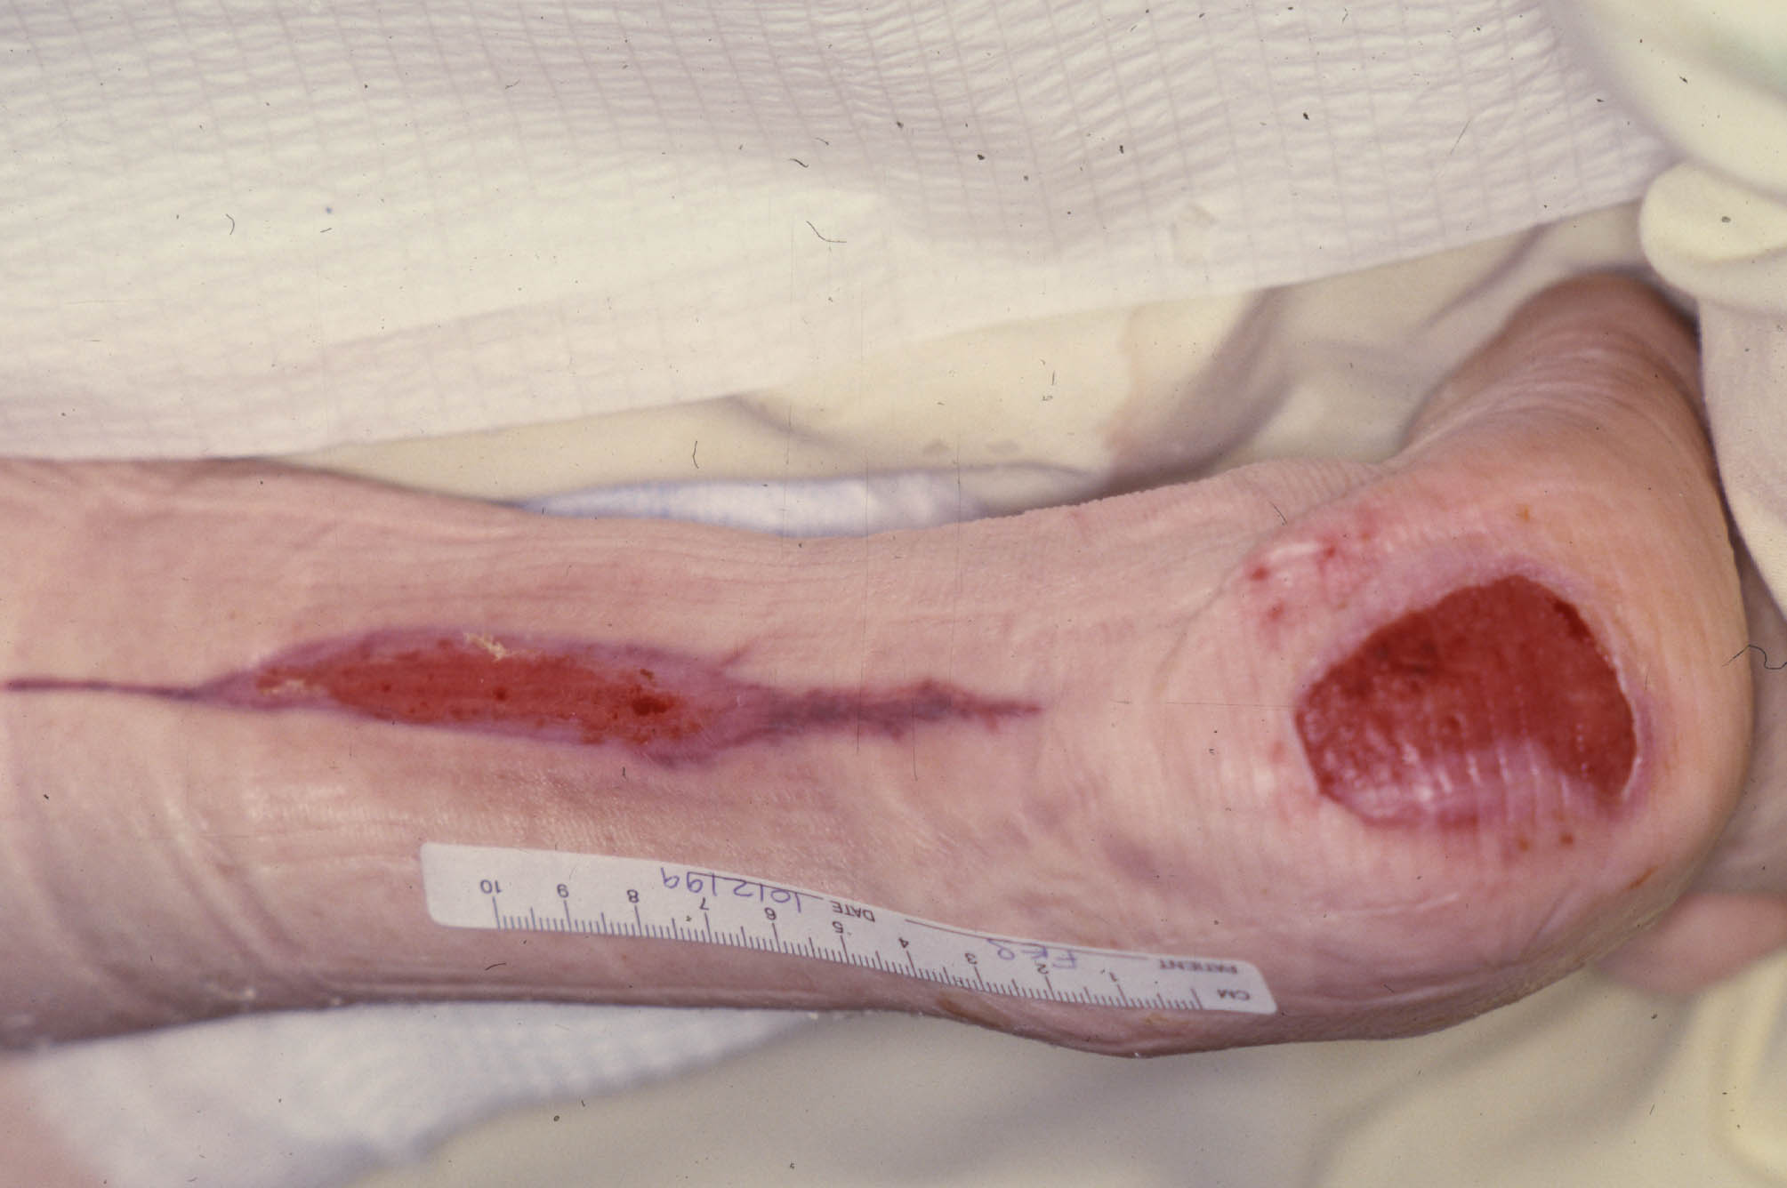
Facteur péjoratif au stade IV
Fistule

Slide 59

Facteur péjoratif stade IV
contact osseux

Slide 60
Prévention

Slide 61
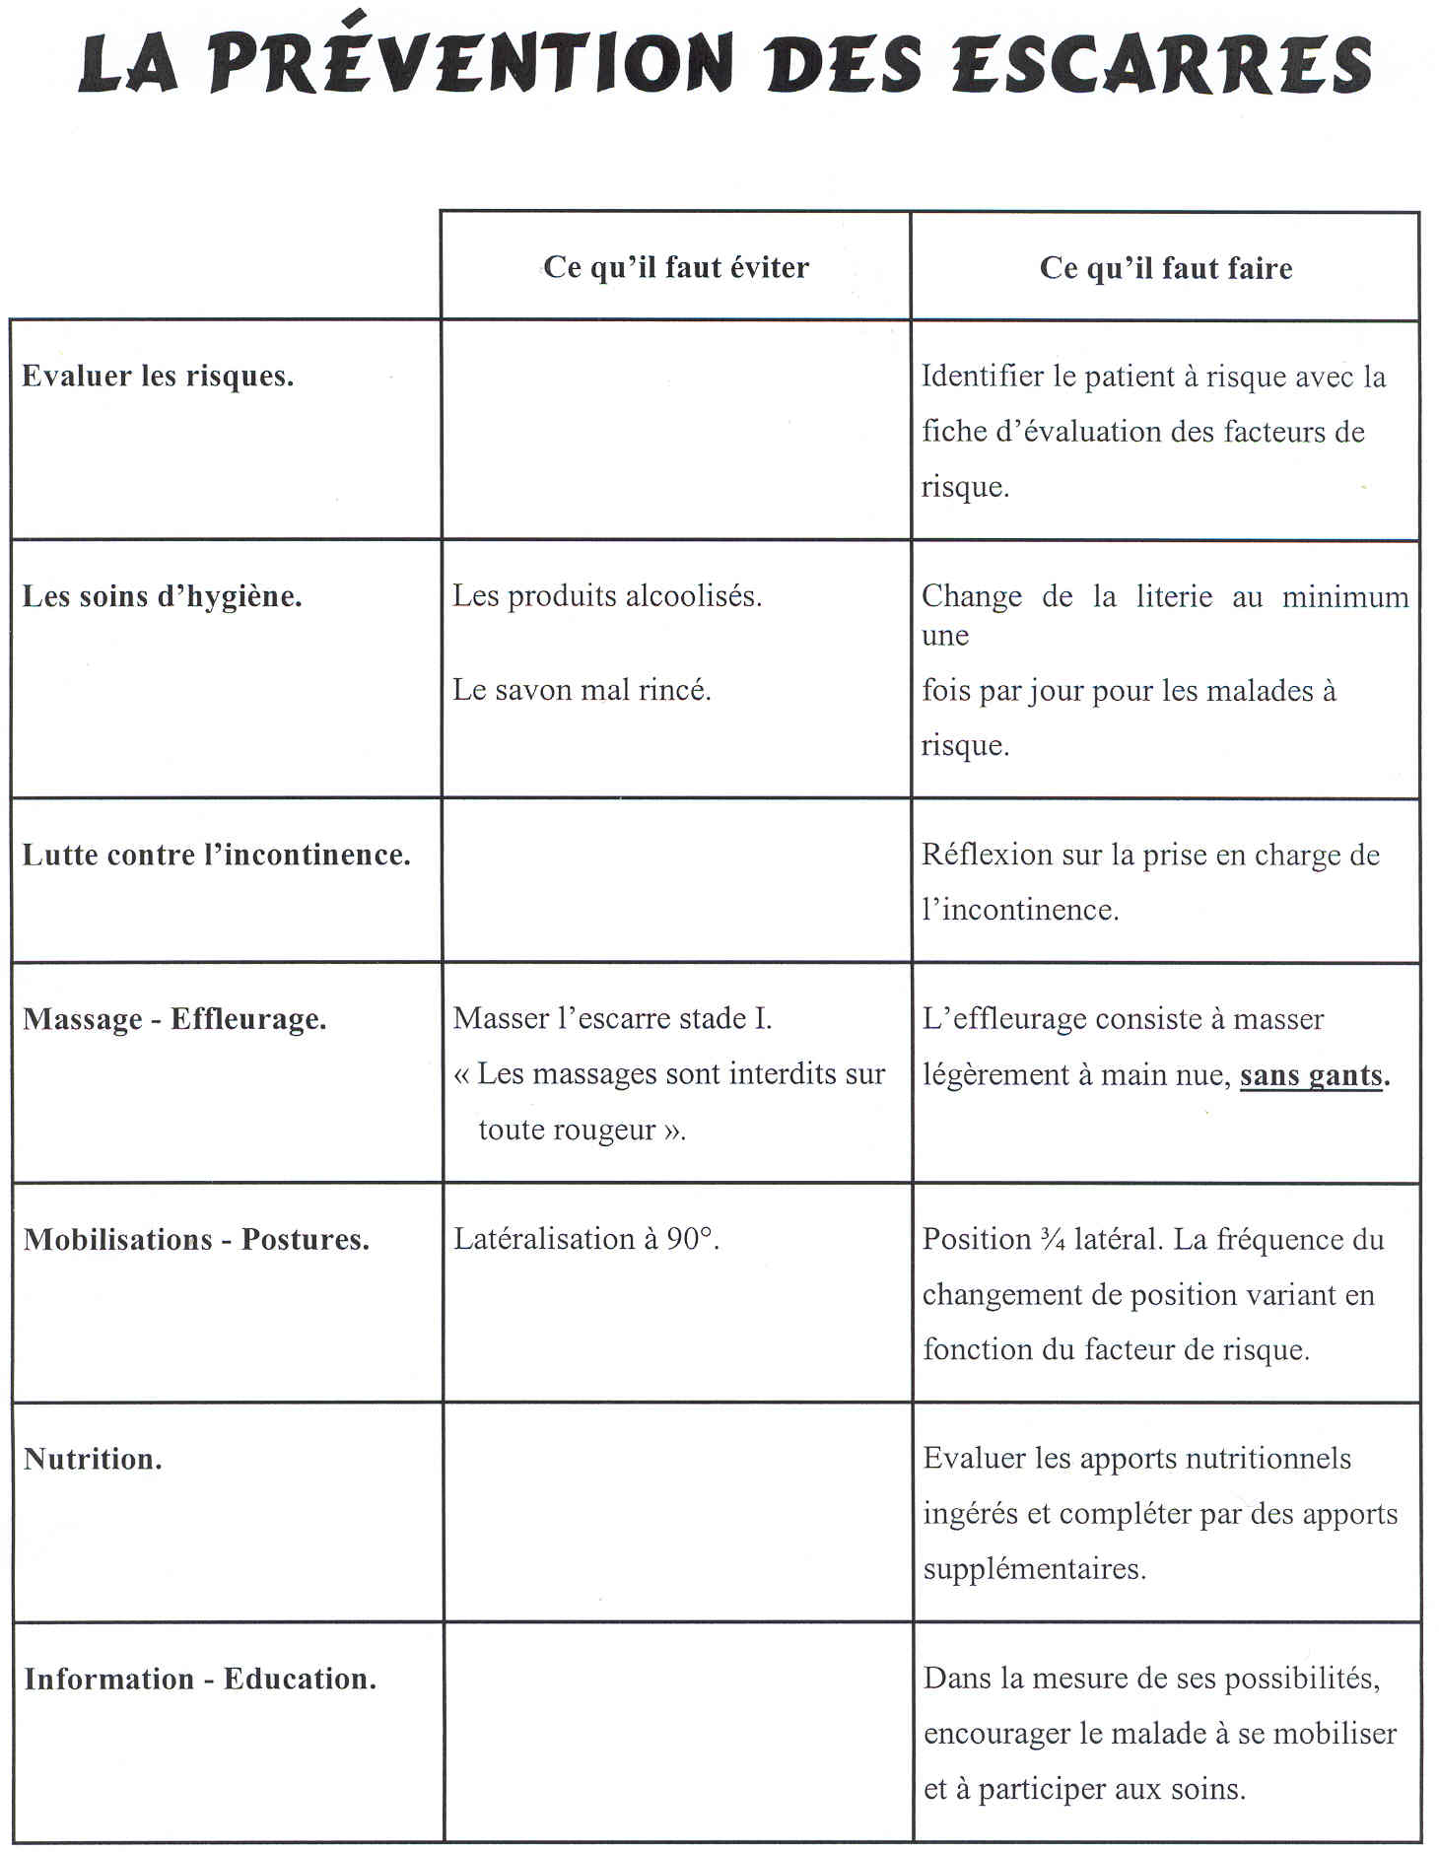

Slide 62
Evaluation du risque
Echelles de risque : Braden, Norton, Waterloo
OBLIGATOIRE DEPUIS LA CONFERENCE DE CONSENSUS DE 2001
Jugement clinique associé
Choix du support
Eléments de prévention

Slide 63
NORTON : ne prends pas en compte la nutrition (rapide)
Rythme d’utilisation des échelles
dès la prise en charge ou dans les 48h
réévaluation en fonction de l’évolution du patient

Slide 64
Intérêt de l’utilisation d’une échelle
Améliore la mise en œuvre de la prévention des escarres
Ne diminue pas l’incidence
Mais diminue l’incidence des stades 3 et 4
Donc la sévérité

Slide 65
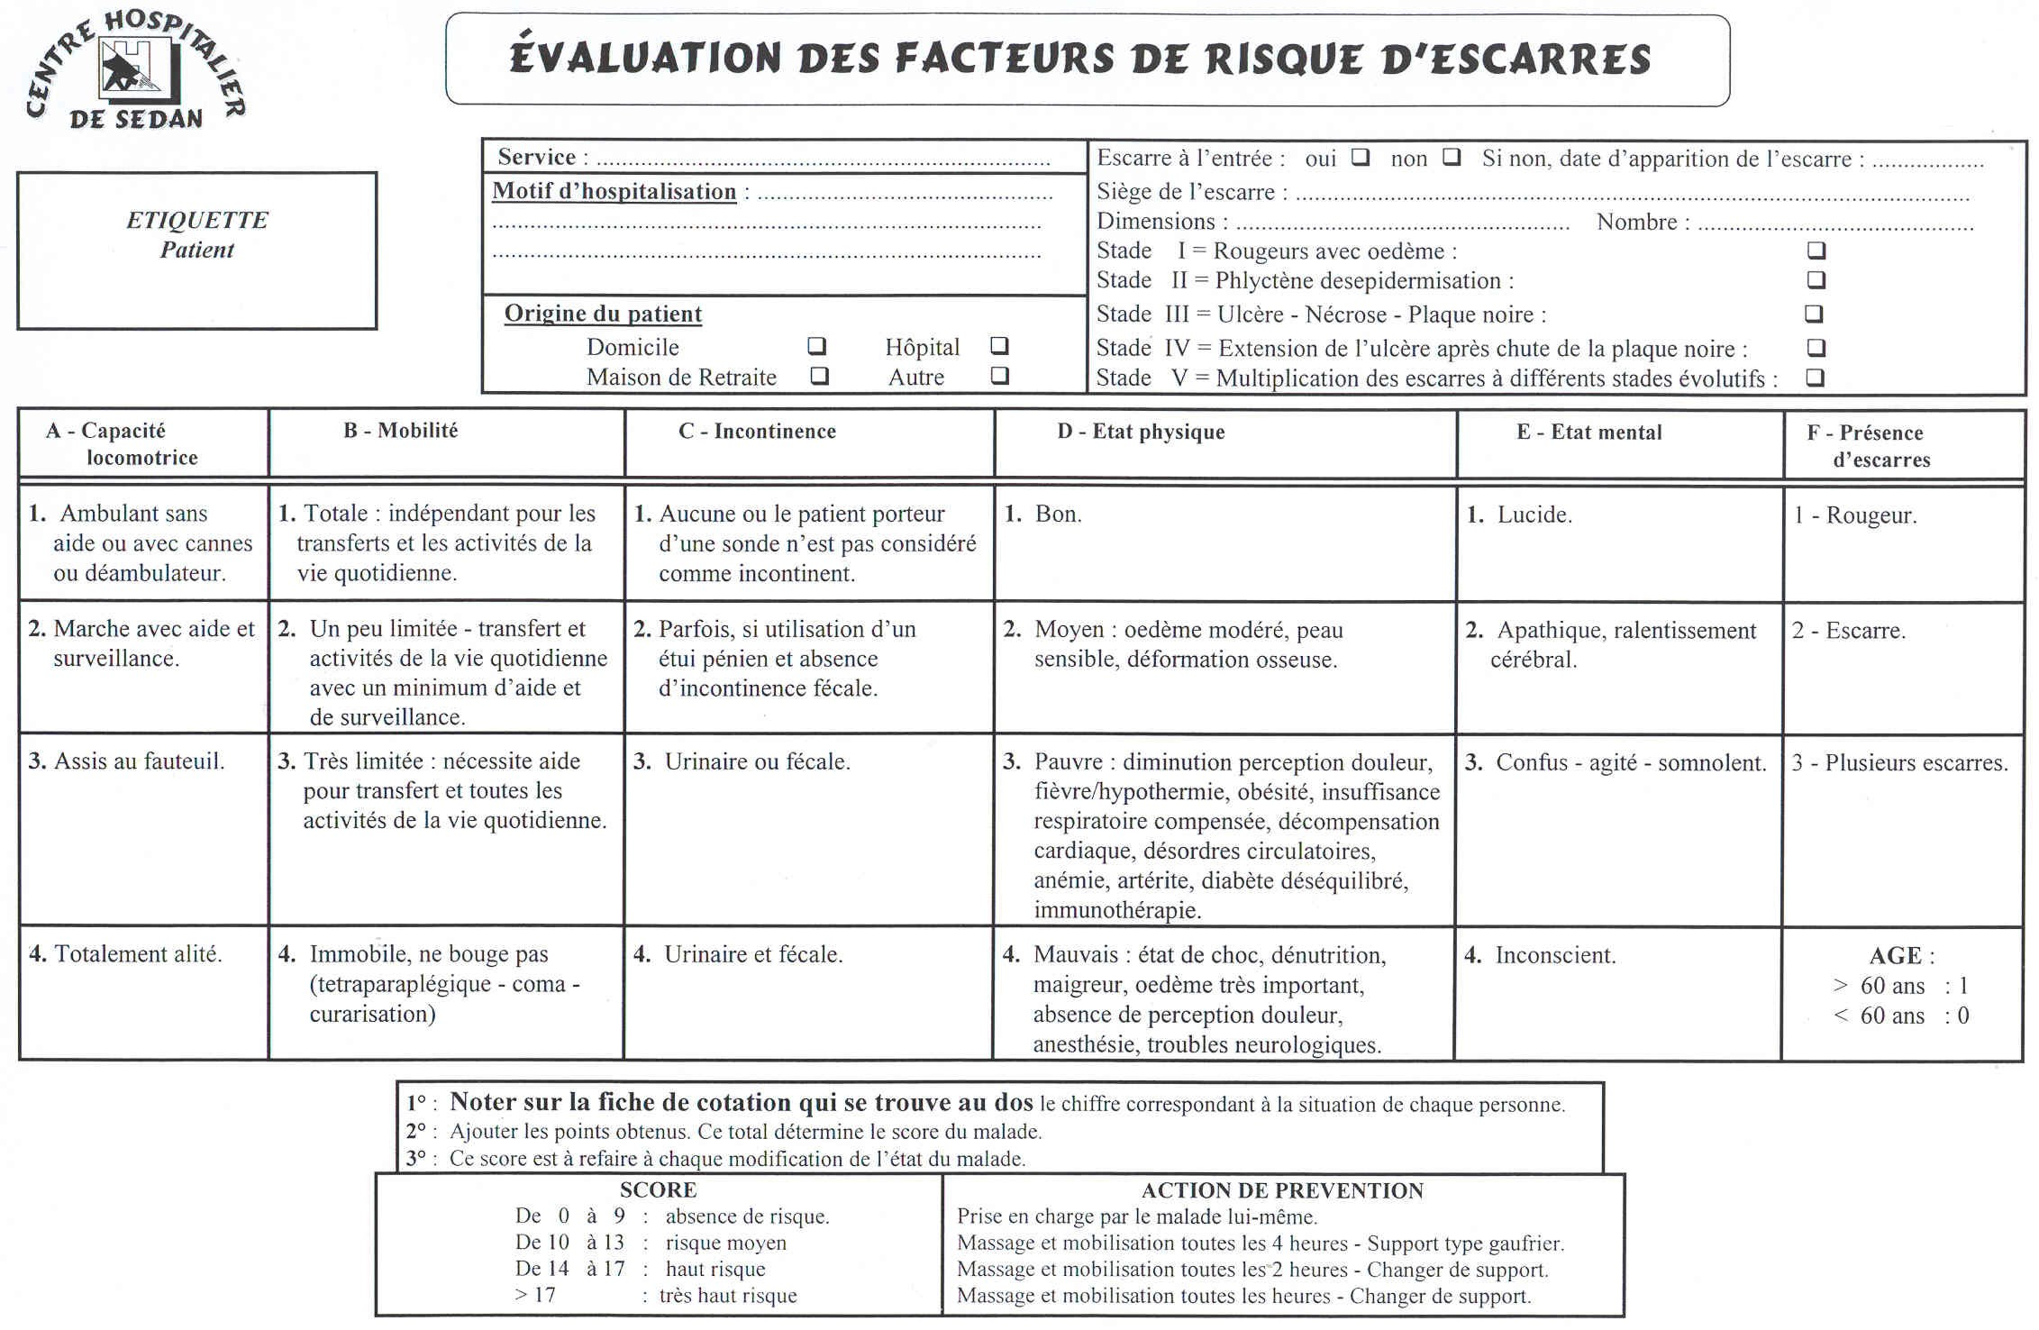

Slide 66
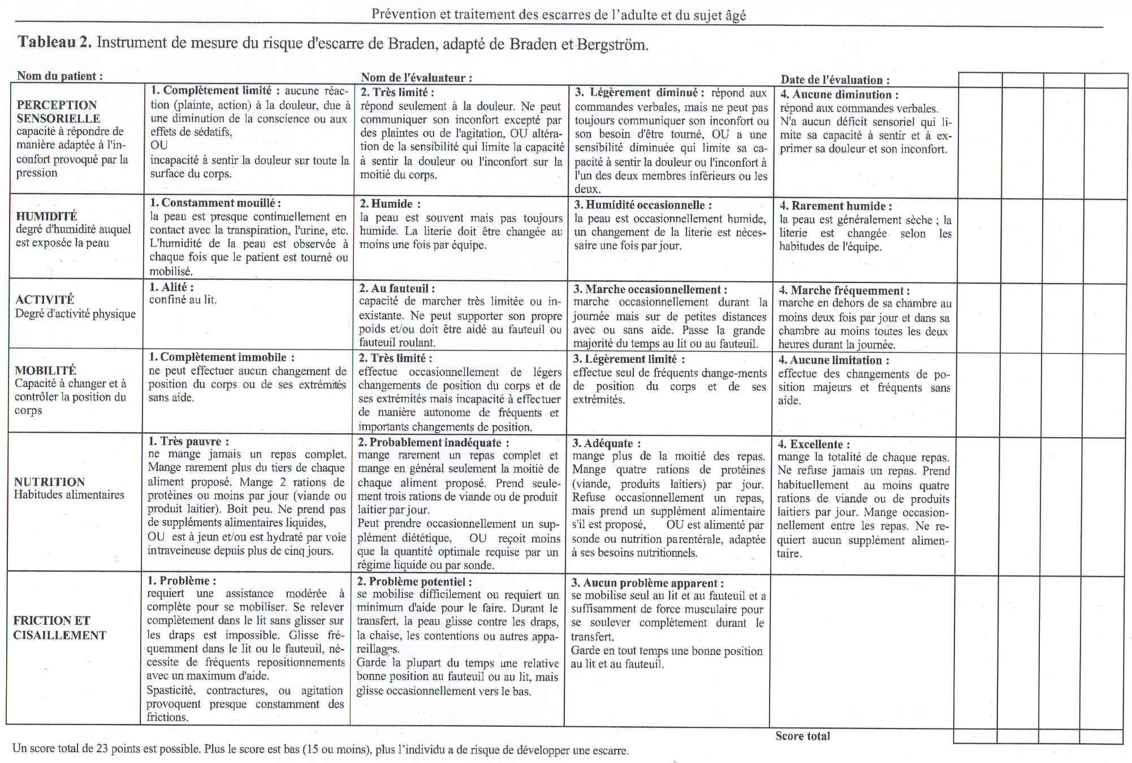

Slide 67
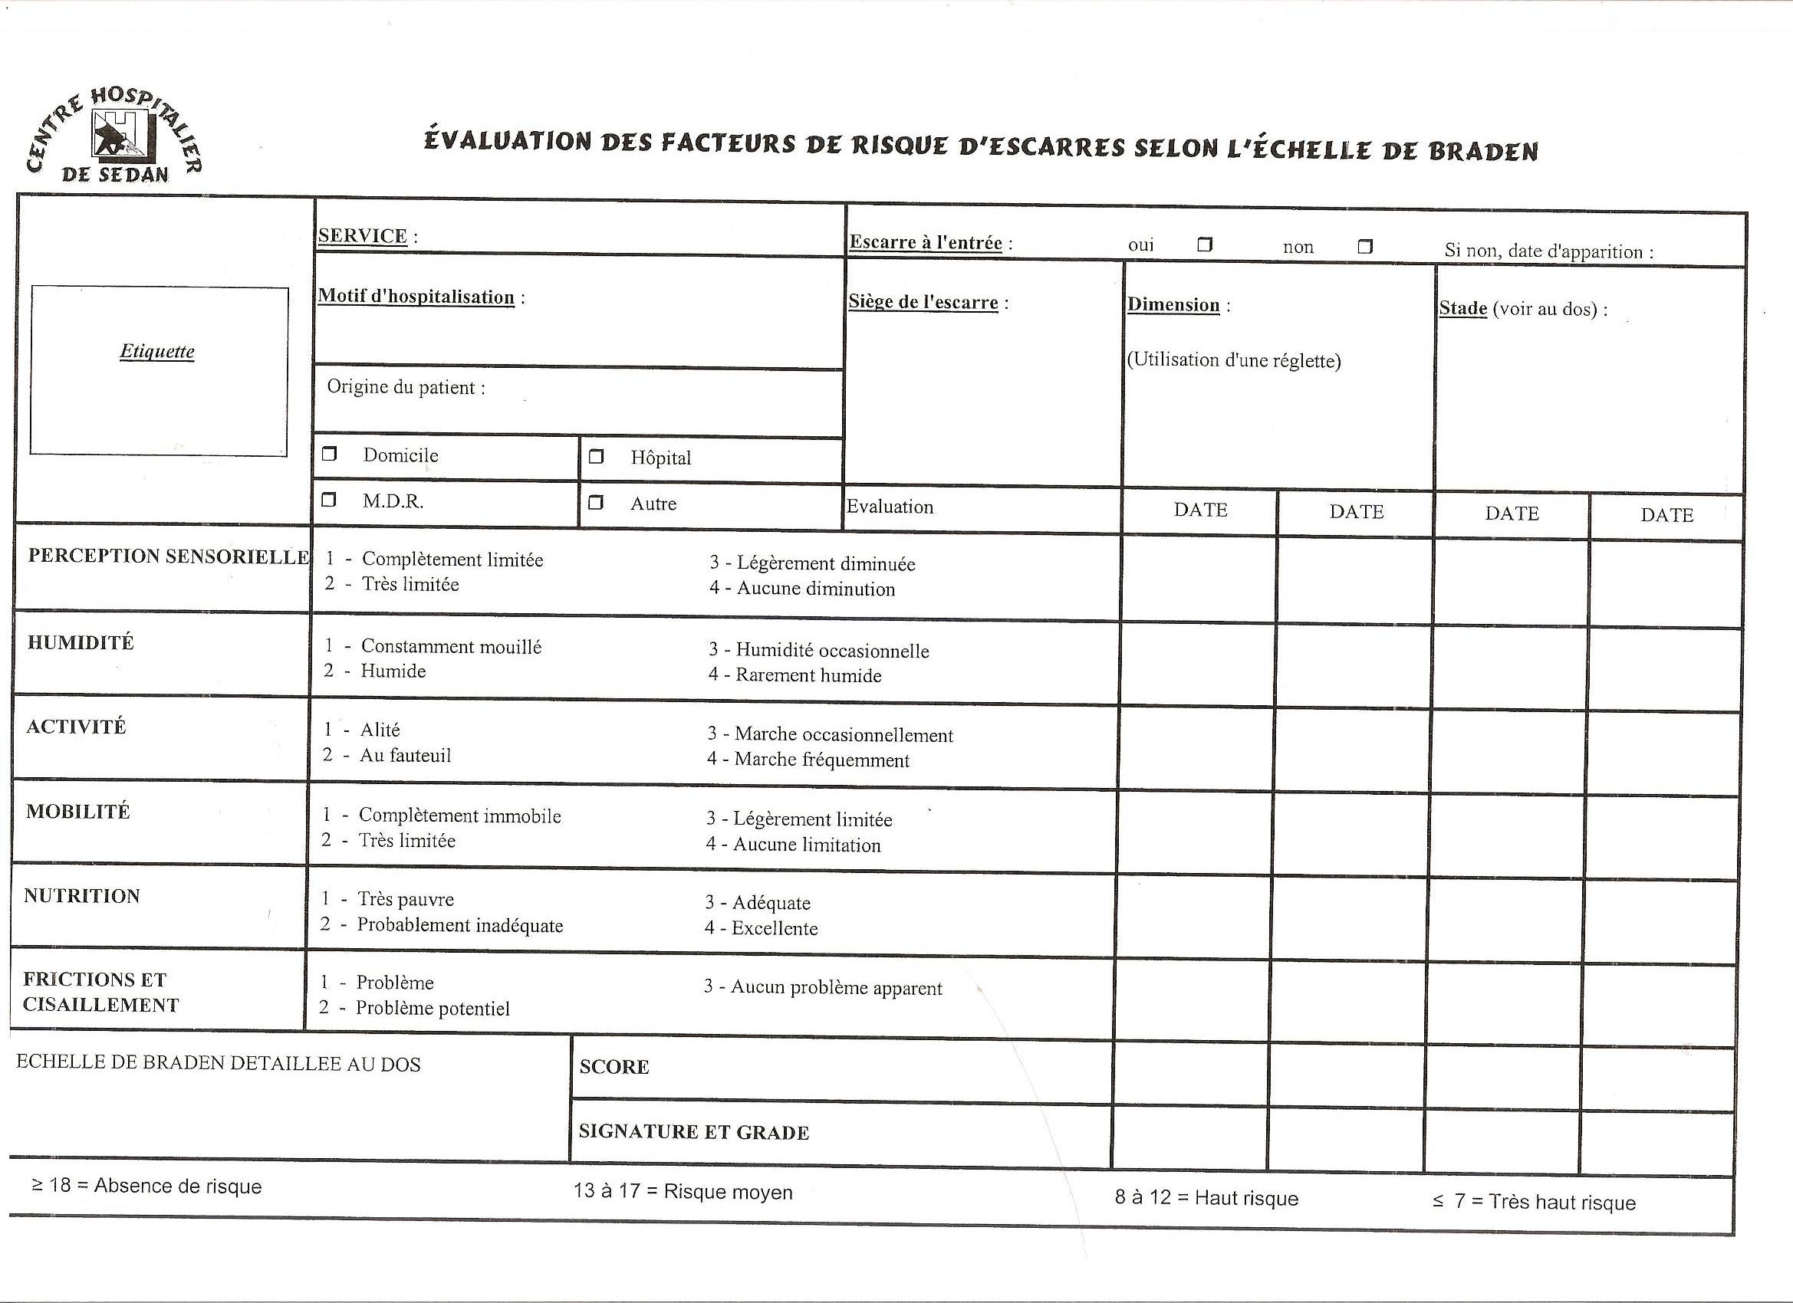

Slide 68
Inspection
Inspection des zones à risque
Reconnaître l’escarre de stade 0
Reconnaître l’escarre de stade 1

Slide 69
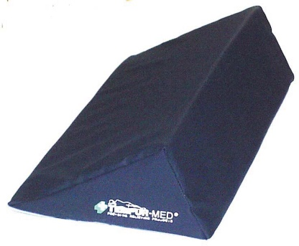
Diminuer la pression
Mobilisation, mise au fauteuil, marche
Changement de position
Manutention éviter les cisaillements
Décubitus à 30°
Supports
  matelas, surmatelas, coussins
  bloc opératoire, post op

Slide 70
Installation du malade
PRIMORDIAL
Position stable et confortable
Soulever le malade du plan du lit plutôt que le « traîner »
Connaître et respecter les pathologies associées

Slide 71
Installation du malade
Respecter le rythme propre du malade tout en assurant un changement de position à intervalles réguliers
Au lit : toutes les 3- 4 heures
Alternance lit-fauteuil

Slide 72
Changements de position
Décubitus dorsal : position de repos mais expose le sacrum et les talons
Faux décubitus latéral : axe du bassin qui fait un angle de 30 ° / au plan du lit avec des coussins dans le dos pour stabiliser

Slide 73
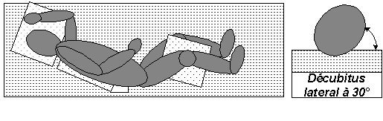

Slide 74
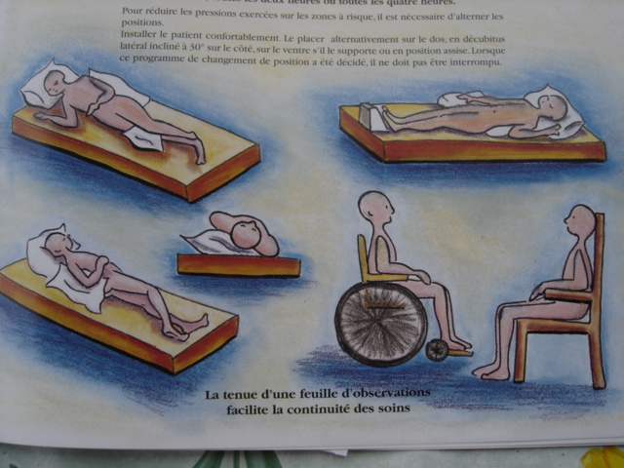

Slide 75
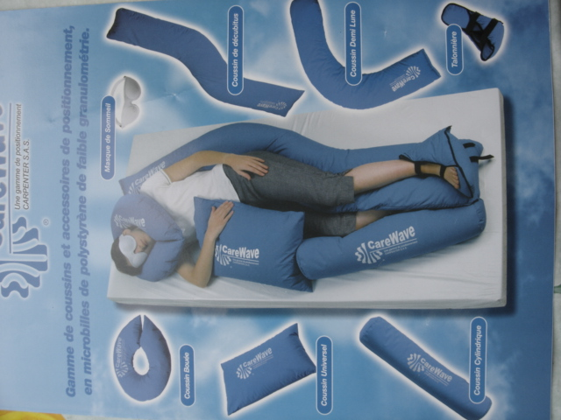

Slide 76


Slide 77


Slide 78


Slide 79

Changements de position
Décubitus latéral strict : expose la région trochantérienne : A PROSCRIRE
Position demi-assise : seule position possible chez l ’insuffisant cardiaque ou le porteur de sonde naso-gastrique. Attention au glissement

Slide 80

Changements de position
Utilisation du lève-malade
Participation du patient
Alterner lit / fauteuil / station debout

Slide 81

Protection des zones d ’appui
Talons, genoux, trochanter, sacrum
Assurée par :
  Coussins en mousse
  de positionnement
  Cerceaux
  Protecteurs de talons

Slide 82


Slide 83



Protection des zones d ’appui
Se méfier de matériel dangereux
  Bouées
  Poches d ’eau
  Peau de mouton

Slide 84
Les supports de prévention
Mousse à mémoire de forme
patient « englué » dans le support : rend les transferts difficiles, pour les patients qui ne bougent pas
Sur-matelas statique
pas d’escarre et risque peu élevé et <12h par jour au lit

Slide 85
Matelas statique
  pas d’escarre et risque moyen et <15h par jour au lit
Sur-matelas dynamique
  Antécédents d’escarre ou risque élevé et >15h par jour au lit
  Ne peut pas bouger seul
Matelas dynamique
  Escarre profonde >20h par jour au lit
  Ne peut pas bouger seul

Slide 86






SUPPORTS STATIQUES
Supports non motorisés
mousse
  mousse classique ou mousse « tendre »
  mousse « à mémoire »
air
  mono compartiment
  alvéolé « à tétine »
gel
eau
fibres de silicone
Les supports statiques permettent l’augmentation de la surface d’appui du patient sur le support par enfoncement dans celui-ci. Ils diminuent ainsi la pression d’interface entre la peau et le support en tout point du corps et notamment au niveau des zones à risque (aspérités osseuses). HAS conf.cons.

Slide 87


Matelas de mousse type gaufrier
En général en trois parties, mousse de polyuréthane à haute résilience (forte capacité de ressort après écrasement), relief en forme de gaufre, de densité ou dureté variable, ± imperméabilisé + housse de protection intégrale
Aplot (Asklé)
Cliniplot (1 et 3 parties) (Hill-Rom)
Matbasic (1 partie) (Carpenter)
Carplot (3 parties) (Carpenter)
Stylplot (Carpenter)
Conçus pour des poids moyens, bon rapport qualité/prix en prévention

Slide 88



Matelas de mousse type gaufrier « avec insert »
Identiques aux précédent mais avec un insert en mousse tendre, mousse « à mémoire », à eau ou à air pour assurer une diminution plus importante de la pression sur certaines zones d ’appui
Epsus (Asklé)
Clininsert (Hill-Rom)

Slide 89


Matelas de mousse « à plots »
En général en une partie, plots séparés, en mousse de polyuréthane de densité et hauteur variables réunis entre eux par une trame en PVC dans laquelle ils sont positionnés, housse intégrale, personnalisation possible en fonction du patient.
Préventix, Preventix Stylex (Carpenter)

Slide 90
Matelas et surmatelas de
« mousse à mémoire de forme »
En mousse thermoactive (se déformant sous l’effet de la chaleur), avec un temps de retour pour retrouver sa position initiale lent, friction et cisaillement sont diminués, confortable pour les patients ne bougeant pas beaucoup, lourd à transporter
Alova (Asklé)
Discovery, Sejourner, Premier (Tempur)
Memoba (ABC)
Cargumixt, Cargum, (Carpenter)
Mat-combi, Viscolux (Carpenter)
Thermo contour (Auditeych)

Slide 91




Le nombre de chambres à air ou cellules
Enveloppe en matière plastique (PVC, polyuréthane, Gore-tex)
Une ou plusieurs chambres ou cellules
  aspect de boudins disposés en parallèle monobloc : une seule chambre en serpentin
  2 chambres siamoises inversées ou 2 peignes entrecroisés
  Jusqu’à 12 ou 24 chambres en forme de boudins cylindriques, transversales et parallèles
Lorsque le support comprend plusieurs chambres, elles sont connectées entre elles

Slide 92

Le type de gonflage
La pression alternée
  Le distribution d’air à l’intérieur des chambres permet de définir des zones de gonflage et de dégonflage qui assurent une décharge de l’appui en alternance toutes les 10 mn
La basse pression continue
  La pression de l’air est uniforme (< 20 mm Hg ) dans la chambre et faible pour autoriser l’enfoncement du patient dans le support
La pression alternée et la basse pression continue
  peuvent coexister dans un même support (Duo 2)
  ou un module peut être changé pour changer le mode de fonctionnement (Clinactiv)

Slide 93



La hauteur de l’air actif
< 5 cm
Au moins 10 cm
  les supports alternating de moins de 5 cm d’épaisseur : sont à proscrire
  Entre 10 et 15 cm on parle de surmatelas
  Supérieur à 15 cm on parle de matelas

Slide 94


Le moteur
Compresseur (pompe)
  comprime l’air ambiant pour gonfler une chambre ou plusieurs chambres en série (environ 20 mn)
Turbine
  fonctionne comme un sèche cheveux (gonflement rapide)
Parfois les deux
Indépendant à accrocher au pied du lit ou intégré dans le matelas

Slide 95


Le réglage de la pression
Par différents moyens
  Par le compresseur grâce à un rétrocontrôle (le plus simple)
  Par des capteurs de pression situé dans l’épaisseur du matelas en regard de la région sacrée (plus précis, plus cher) +++
De deux façons
  Manuelle : introduction de la taille et du poids du patient, le système définit une valeur de gonflage préétablie par le fabricant
  Automatique : calculée automatiquement par le support en fonction du patient et/ou de sa position +++
Nappe de capteur de pression

Slide 96
Matelas statique
  pas d’escarre et risque moyenet <15h par jour au lit
Sur-matelas dynamique
  Antécédents d’escarre ou risque élevé et >15h par jour au lit
  Ne peut pas bouger seul
Matelas dynamique
  Escarre profonde >20h par jour au lit
  Ne peut pas bouger seul

Slide 97

Les différents coussins d ’aide à la prévention des escarres
Préconisations de la Commission d’Evaluation des Produits et Prestations

Slide 98




Classe I B
Coussin gel et mousse
Couche de mousse recouverte d'au moins 1cm de gel (viscoélastique ou viscofluide) sur une partie ou l'intégralité de la surface.
Risques identiques aux gels.

Slide 99


Classe II
Coussins en mousse viscoélastique ou à «mémoire de forme»
Mousse thermo réactive, qui se déforme par l'action du poids et de la température corporelle du patient. Le temps de retour de la mousse à sa position initiale est plus long que la mousse HR
Limite la mobilisation volontaire chez personne à mobilité déjà
réduite.
Le phénomène de macération est important.
Ne convient pas aux personnes incontinentes et/ou qui transpirent
beaucoup.

Slide 100
Éléments de la prévention
Surveiller régulièrement l ’état de la peau
  Inspecter, palper
Maintenir l ’hygiène et éviter la macération
Assurer l ’équilibre nutritionnel
Traiter les facteurs de risque
Favoriser la participation du patient et de son entourage

Slide 101
SOINS D HYGIENE
L’HYGIENE CORPORELLE PERMET DE MAINTENIR LE CORPS PROPRE EN ELIMINANT SUEUR, CELLULES MORTES,.. ET PROCURE UN BIEN ETRE
DANS LE BUT QUE LA PEAU PUISSE JOUER SON RôLE DE PROTECTION ET DE SECRETION
EVITER LA MACERATION ET L IRRITATION

Slide 102
Maintenir l’hygiène cutanée
Laver :
  Avec des produits doux, non irritants
  Sans frotter
  Bien rincer et sécher
  Hydratation avec des émollients
Chez le patient incontinent :
  Changes fréquents, adaptés
  Crèmes barrières
  Collecteurs : étui pénien

Slide 103
Malade porteur de sonde vésicale
La sonde doit être fixée pour éviter les points de compression et les frottements au niveau des lèvres, du méat, de l’abdomen et du dessous des cuisses
Chez l’homme la sonde est fixée sur l’abdomen (risque de nécrose de l’urètre)

Slide 104
La literie
Change quotidien
Le drap de dessous à chaque fois qu’il y a humidité ou souillures

Slide 105
Les changes
Seront adaptés à la personne soignée

Slide 106
L’effleurage
Pas de massage
Inspection pluriquotidienne des zones à risques d ’escarre
Confort
Soin relationnel
Amélioration du flux sanguin
Utilisation d’huiles essentielles

Slide 107
EFFLEURAGE
Consiste à exercer des pressions glissées au niveau des zones d’appui, sur une peau saine afin d’apporter confort et bien-être
Permet de détecter une région chaude, boursouflée et/ou indurée

Slide 108
Nutrition et hydratation
Apports caloriques : suppléments
Evaluation et suivi : poids, comptabilisation des ingesta, biologie
Rôle de la diététicienne
Hydratation correcte

Slide 109
Chez le patient porteur d’escarre toute l’énergie et les protéines sont utilisées pour la cicatrisation pas pour faire du tissu adipeux
Les nutriments sont indispensables à la cicatrisation, notamment les protéines et les acides aminés
Ex: la glutamine => fabrication des néo-cellules
Arginine=> fabrication des néo-vaisseaux

Slide 110
Plaie chronique
Retard de cicatrisation
Secrétion de cytokines
Fuite protéique
Déficit immunitaire
Syndrôme inflammatoire hypercatabolisme
Malnutrition protéino-énergétique

Slide 111
Prise en charge nutritionnelle des escarres constituées
30 à 40 kcal par kg par jour
1.2 à 1.5 de protéines /kg /jour
Correction des carences en micro nutriments
complément
Nutrition enrichie
Alvityl sur P M

Slide 112
Prise en compte des facteurs de risque de la dénutrition
sociaux S (pauvreté, dépendance pour les actes de la vie courante, isolement, institutionnalisation)
Psy ou neuro : démence maladie de parkinson alcoolisme anorexie mentale
Douleur
Médicaux patho ORL gastro diabète trauma BPCO cancer medicaments….

Slide 113
Aide technique ou humaine pour l’alimentation
Soins buccodentaires
Réévaluation médicaments et ou régime
Prise en charge des patho sous jacentes

Slide 114
Kinesitherapie
Quotidienne
Mobilisation au lit
Lutter contre les rétractions
Mise au fauteuil
Reprise rapide de la marche
Mesures d’auto-soulèvements

Slide 115
EDUCATION DU PATIENT
L’éducation de la famille et de ses proches sera fonction de leur capacité de compréhension, de leur capacité physique, de leur niveau de connaissance et de leur motivation

Slide 116
Conclusion
Prise en charge globale et multidisciplinaire
Alerter au moindre doute
Réévaluer régulièrement le malade
Protection des zones à risques
Changement de position
Supports adaptés

Slide 117
Merci de votre attention
Aurore LAUNOIS
Infirmière coordinatrice HAD de la mutualité française
Tel : 03 24 33 43 43

